Slide 2
Vergi borcunu sona erdiren nedenler

Slide 3
Ödeme

Slide 4
Vergi cezalarının ödenmesi

Slide 5
Vergi borcunun eda edilmemesi

Slide 6
Gecikme zammı

Slide 7
Ödeme emri

Slide 8
Ödeme emri

Slide 9
Zamanaşımı

Slide 10
Tahakkuk zamanaşımı

Slide 11
Düzeltme zamanşımı

Slide 12
Tahsil zamanaşımı , 6183 sayılı Kanun md.102

Slide 13
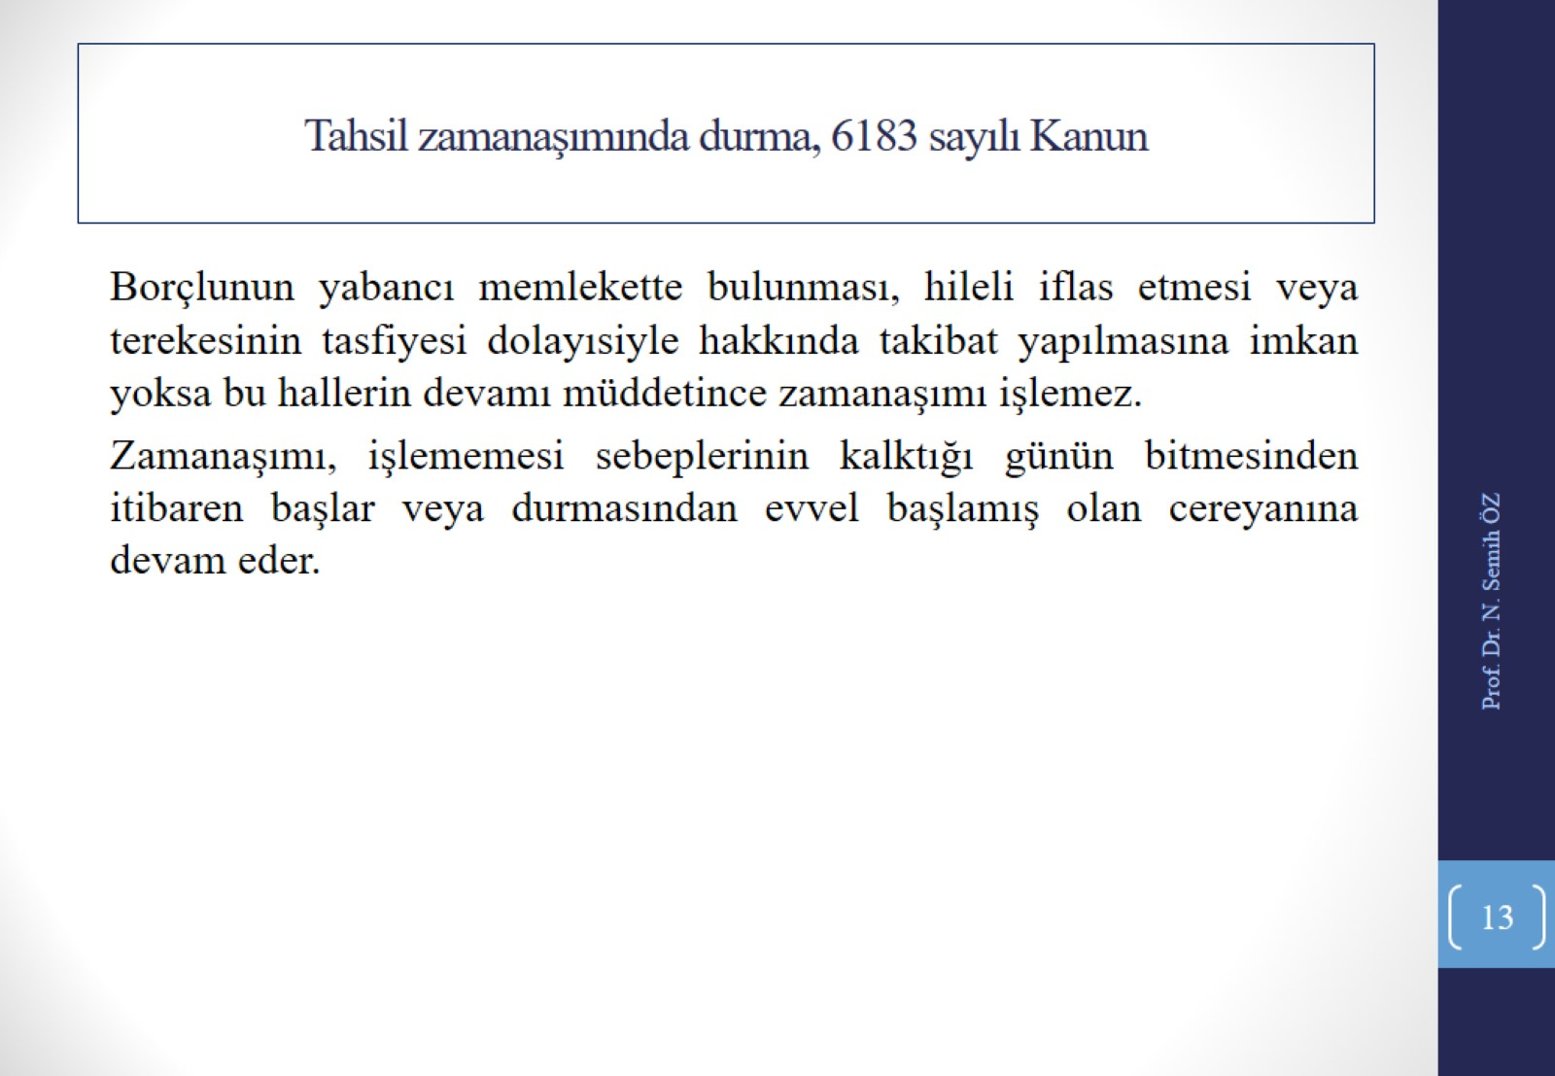
Tahsil zamanaşımında durma, 6183 sayılı Kanun

Slide 14
Tahsil zamanaşımında kesilme, 6183 sayılı Kanun

Slide 15
Vergi borcunu sona erdiren diğer nedenler

